Slide 1

Introduction : le projet Iseult
L’expérience Th0
Résultats obtenus et exploitation
Comparaison théorie-expérience
Conclusion perspectives
Etude expérimentale des montées de pression dans des canaux d’hélium chauffés
Olivier Chapouly
Stage au CEA Saclay (SACM)
Avril-juillet 2010
Encadrement : Chantal Meuris
Stage au CEA Saclay (SACM)
Olivier Chapouly

Slide 2
Introduction : le projet Iseult
L’expérience Th0
Résultats obtenus et exploitation à 4,2 K
Comparaison théorie-expérience à 4,2 K
Résultats obtenus à 1,8 K
Conclusion
Sommaire
Stage au CEA Saclay (SACM)
Olivier Chapouly

Slide 3
Introduction : le projet Iseult
L’expérience Th0
Résultats obtenus et exploitation à 4,2 K
Comparaison théorie-expérience à 4,2 K
Résultats obtenus à 1,8 K
Conclusion
Sommaire
1
Introduction : le projet Iseult
2
L’expérience Th0
3
Résultats obtenus et exploitation
4
Comparaison théorie-expérience à 4,2 K
5
Résultats obtenus à 1,8 K
6
Conclusion, perspectives
Stage au CEA Saclay (SACM)
Olivier Chapouly

Slide 4
Introduction : le projet Iseult
L’expérience Th0
Résultats obtenus et exploitation à 4,2 K
Comparaison théorie-expérience à 4,2 K
Résultats obtenus à 1,8 K
Conclusion
Sommaire
1
Introduction : le projet Iseult
2
L’expérience Th0
3
Résultats obtenus et exploitation
4
Comparaison théorie-expérience à 4,2 K
5
Résultats obtenus à 1,8 K
6
Conclusion, perspectives
Stage au CEA Saclay (SACM)
Olivier Chapouly

Slide 5
Introduction : le projet Iseult
L’expérience Th0
Résultats obtenus et exploitation à 4,2 K
Comparaison théorie-expérience à 4,2 K
Résultats obtenus à 1,8 K
Conclusion
Sommaire
1
Introduction : le projet Iseult
2
L’expérience Th0
3
Résultats obtenus et exploitation
4
Comparaison théorie-expérience à 4,2 K
5
Résultats obtenus à 1,8 K
6
Conclusion, perspectives
Stage au CEA Saclay (SACM)
Olivier Chapouly

Slide 6
Introduction : le projet Iseult
L’expérience Th0
Résultats obtenus et exploitation à 4,2 K
Comparaison théorie-expérience à 4,2 K
Résultats obtenus à 1,8 K
Conclusion
Sommaire
1
Introduction : le projet Iseult
2
L’expérience Th0
3
Résultats obtenus et exploitation
4
Comparaison théorie-expérience à 4,2 K
5
Résultats obtenus à 1,8 K
6
Conclusion, perspectives
Stage au CEA Saclay (SACM)
Olivier Chapouly

Slide 7
Introduction : le projet Iseult
L’expérience Th0
Résultats obtenus et exploitation à 4,2 K
Comparaison théorie-expérience à 4,2 K
Résultats obtenus à 1,8 K
Conclusion
Sommaire
1
Introduction : le projet Iseult
2
L’expérience Th0
3
Résultats obtenus et exploitation
4
Comparaison théorie-expérience à 4,2 K
5
Résultats obtenus à 1,8 K
6
Conclusion, perspectives
Stage au CEA Saclay (SACM)
Olivier Chapouly

Slide 8
Introduction : le projet Iseult
L’expérience Th0
Résultats obtenus et exploitation à 4,2 K
Comparaison théorie-expérience à 4,2 K
Résultats obtenus à 1,8 K
Conclusion
Sommaire
1
Introduction : le projet Iseult
2
L’expérience Th0
3
Résultats obtenus et exploitation
4
Comparaison théorie-expérience à 4,2 K
5
Résultats obtenus à 1,8 K
6
Conclusion
Stage au CEA Saclay (SACM)
Olivier Chapouly

Slide 9
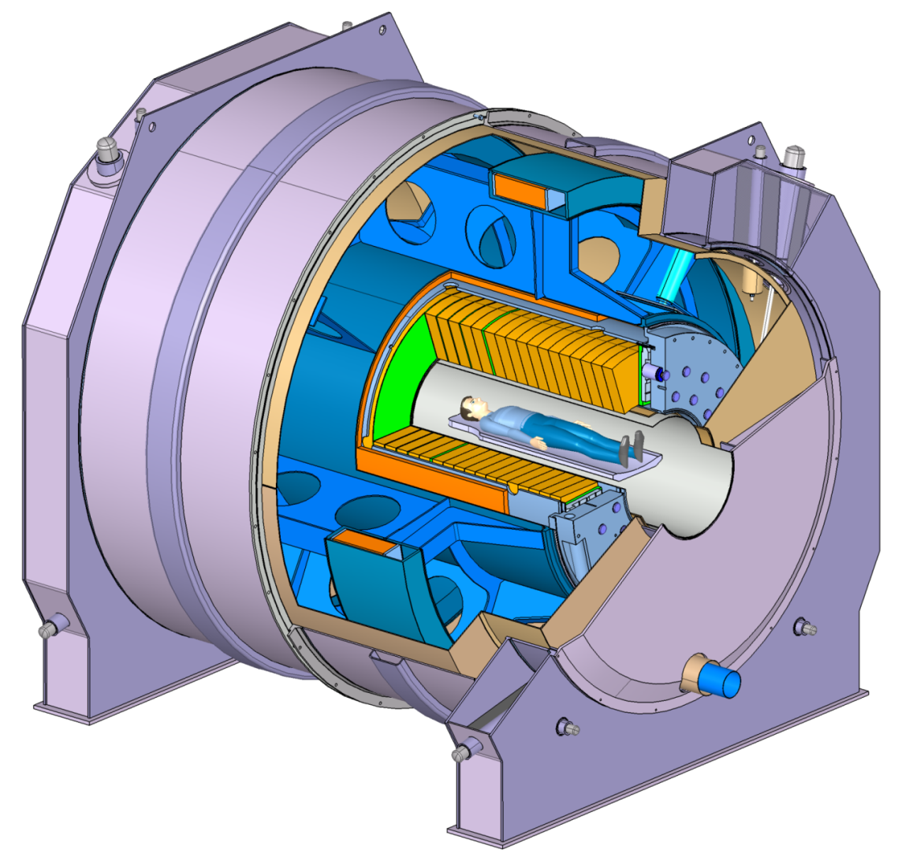
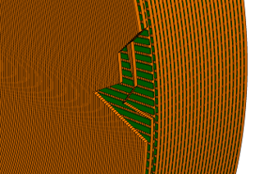
Introduction : le projet Iseult
L’expérience Th0
Résultats obtenus et exploitation à 4,2 K
Comparaison théorie-expérience à 4,2 K
Résultats obtenus à 1,8 K
Conclusion
Caractéristiques de l’aimant
Problématique
Introduction : le projet Iseult
Caractéristiques de l’aimant
Champ au centre : 11,75 T
Trou chaud : 900 mm
Stabilité du champ : 0,05 ppm/h
Homogénéité du champ : < 0,5 ppm dans 22 cm
Énergie stockée : 338 MJ
Courant : 1483 A
Refroidi par : Hélium superfluide
Température : 1,8 K
Structure bobine principale
Stage au CEA Saclay (SACM)
Olivier Chapouly

Slide 10
Introduction : le projet Iseult
L’expérience Th0
Résultats obtenus et exploitation à 4,2 K
Comparaison théorie-expérience à 4,2 K
Résultats obtenus à 1,8 K
Conclusion
Caractéristiques de l’aimant
Problématique
Introduction : le projet Iseult
Problématique
Quench : Transition état supraconducteur - état résistif
Montées de pression
Localement (dans le bobinage)
- Peut-il y avoir une différence de pression entre deux canaux adjacents susceptible d’endommager l’isolation intergalette ?
Globalement (dans tout le circuit cryogénique)
- Quelle est la pression maximale atteinte par l’hélium dans le cryostat ?
Stage au CEA Saclay (SACM)
Olivier Chapouly

Slide 11
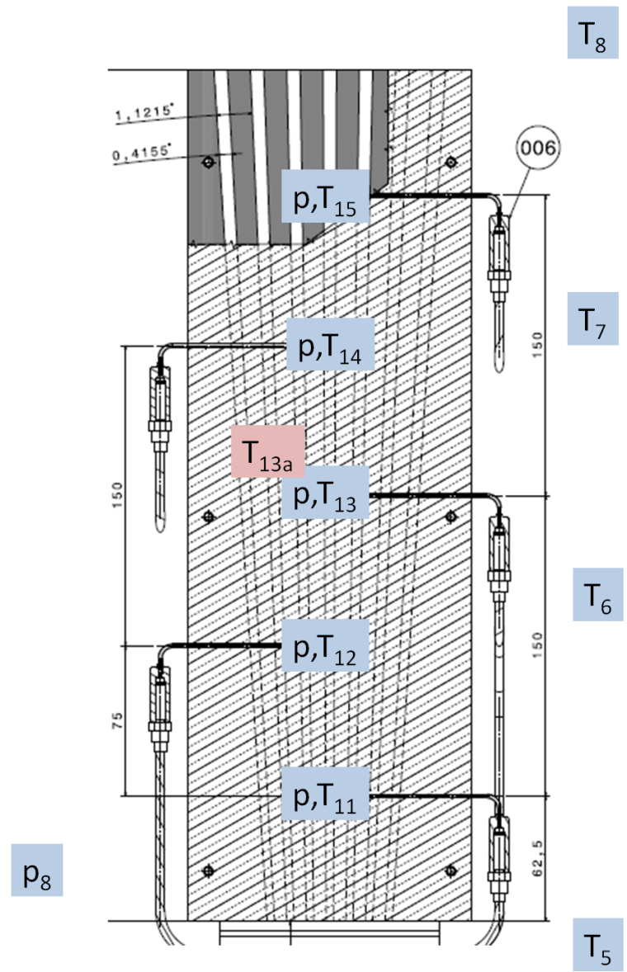
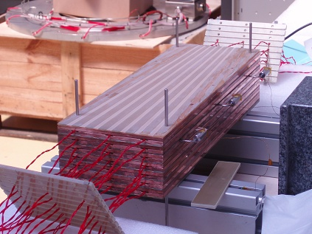
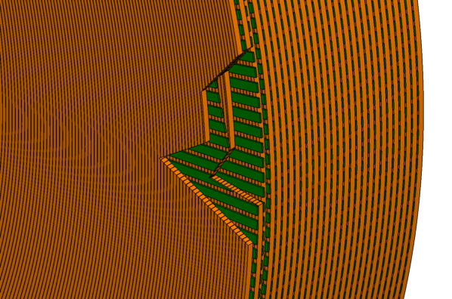
Introduction : le projet Iseult
L’expérience Th0
Résultats obtenus et exploitation à 4,2 K
Comparaison théorie-expérience à 4,2 K
Résultats obtenus à 1,8 K
Conclusion
La maquette thermo-hydraulique
Le cryostat et les propriétés de l’hélium
Procédure expérimentale
L’expérience Th0
La maquette thermohydraulique …
1 part de 10 galettes d’Iseult à l’échelle 1
galettes simulées par des plaques de cuivre chauffées
… est représentative de :
la géométrie des canaux d’He d’Iseult
la puissance dissipée dans le conducteur en cas de quench (environ 300 W)
Stage au CEA Saclay (SACM)
Olivier Chapouly

Slide 12
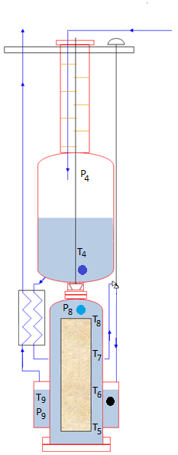
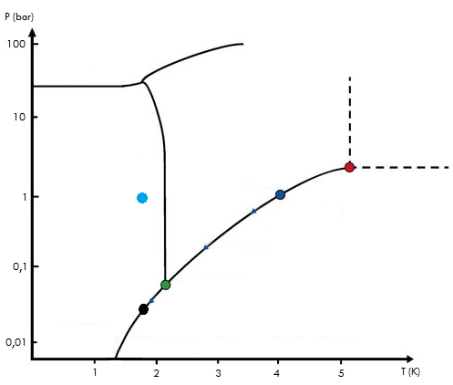
Introduction : le projet Iseult
L’expérience Th0
Résultats obtenus et exploitation à 4,2 K
Comparaison théorie-expérience à 4,2 K
Résultats obtenus à 1,8 K
Conclusion
La maquette thermo-hydraulique
Le cryostat et les propriétés de l’hélium
Procédure expérimentale
L’expérience Th0
Le cryostat et les propriétés de l’hélium
25 bar
LIQUIDE (He I)
LIQUIDE (He II)
SUPERCRITIQUE
Bain inférieur pressurisé T = 1,8 K P = 1 bar
Ligne λ
Bain supérieur saturé
T = 4,2 K
P = 1 bar
Point critique
T_{c} = 5,2 K
P_{c} = 2,23 bar
Bain saturé pompé T = 1,8 K P = 16 mbar
Point lambda T_{λ} = 2,17 K P_{λ} = 0,05 bar
GAZ
Stage au CEA Saclay (SACM)
Olivier Chapouly

Slide 13
Introduction : le projet Iseult
L’expérience Th0
Résultats obtenus et exploitation à 4,2 K
Comparaison théorie-expérience à 4,2 K
Résultats obtenus à 1,8 K
Conclusion
La maquette thermo-hydraulique
Le cryostat et les propriétés de l’hélium
Procédure expérimentale
L’expérience Th0
Procédure expérimentale
Mise en froid
Etalonnage des sondes de pression
Déroulement d’un essai :
Chauffage des plaques et acquisition
Egalisation de la pression entre bain
inférieur et bain supérieur
Stage au CEA Saclay (SACM)
Olivier Chapouly

Slide 14
Objectif du stage
Traitement des mesures de pression et de température déjà effectuées à 1,8 K
Expériences de montées de pression généralisée à 4,2 K :
Traitement et analyse des mesures
Bilans thermiques
Détermination du coefficient d’échange Cu-He
Expériences complémentaires de montées de pression généralisées à 1,8 K
Stage au CEA Saclay (SACM)
Olivier Chapouly

Slide 15
Introduction : le projet Iseult
L’expérience Th0
Résultats obtenus et exploitation à 4,2 K
Comparaison théorie-expérience à 4,2 K
Résultats obtenus à 1,8 K
Conclusion
Une plaque chauffée à 50 W
Une plaque chauffée à 200 W
Bilan thermique d’une plaque chauffée
Trois plaques adjacentes chauffées à 50 W
Résultats obtenus et exploitation à 4,2 K
Une plaque chauffée avec 50 W
Montée de pression uniforme dans les canaux
et le bain
A la fin du chauffage l’hélium expulsé
dans le bain réintègre les canaux et la
pression redescend
Stratification thermique des canaux :
liquide en bas, diphasique en haut
Pic de température du cuivre
probablement dû à la caléfaction
Le bain reste en liquide pur
Stage au CEA Saclay (SACM)
Olivier Chapouly

Slide 16
Introduction : le projet Iseult
L’expérience Th0
Résultats obtenus et exploitation à 4,2 K
Comparaison théorie-expérience à 4,2 K
Résultats obtenus à 1,8 K
Conclusion
Une plaque chauffée à 50 W
Une plaque chauffée à 200 W
Bilan thermique d’une plaque chauffée
Trois plaques adjacentes chauffées à 50 W
Résultats obtenus et exploitation à 4,2 K
Une plaque chauffée avec 200 W
Stratification thermique des canaux en gaz
Oscillations des températures due à la
présence de « bouffées » de gaz
Arrêt des oscillations lorsque l’hélium
devient supercritique
Le bain reste liquide
La pression dépasse 2,23 bars qui est la
pression critique
Stage au CEA Saclay (SACM)
Olivier Chapouly

Slide 17

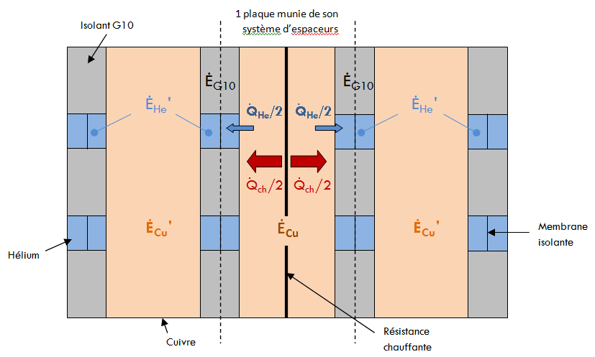



Introduction : le projet Iseult
L’expérience Th0
Résultats obtenus et exploitation à 4,2 K
Comparaison théorie-expérience à 4,2 K
Résultats obtenus à 1,8 K
Conclusion
Une plaque chauffée à 50 W
Une plaque chauffée à 200 W
Bilan thermique d’une plaque chauffée
Bilan thermique d’une plaque chauffée à 200 W
Coefficient d’échange
Résultats obtenus et exploitation à 4,2 K
Bilan thermique d’une plaque chauffée
[1]
[2]
De [1] et [2] on déduit
l’énergie transférée à
l’hélium notée
[3]
De [3] on déduit le
coefficient d’échange h
Stage au CEA Saclay (SACM)
Olivier Chapouly

Slide 18
Introduction : le projet Iseult
L’expérience Th0
Résultats obtenus et exploitation à 4,2 K
Comparaison théorie-expérience à 4,2 K
Résultats obtenus à 1,8 K
Conclusion
Une plaque chauffée à 50 W
Une plaque chauffée à 200 W
Bilan thermique d’une plaque chauffée
Bilan thermique d’une plaque chauffée à 200 W
Coefficient d’échange
Résultats obtenus et exploitation à 4,2 K
Bilan thermique d’une plaque chauffée avec 200 W
Stage au CEA Saclay (SACM)
Olivier Chapouly

Slide 19
Introduction : le projet Iseult
L’expérience Th0
Résultats obtenus et exploitation à 4,2 K
Comparaison théorie-expérience à 4,2 K
Résultats obtenus à 1,8 K
Conclusion
Une plaque chauffée à 50 W
Une plaque chauffée à 200 W
Bilan thermique d’une plaque chauffée
Bilan thermique d’une plaque chauffée à 200 W
Coefficient d’échange
Résultats obtenus et exploitation à 4,2 K
Coefficient d’échange
h ≈ 1000 W/m²/K pour 200 W et
h ≈ 9000 W/m²/K pour 50 W
Explication : He en ébullition nucléée à 50 W tandis qu’il est gazeux pour 200 W.
(Ebullition nucléée plus favorable que le gaz pur pour l’échange thermique par convection)
Stage au CEA Saclay (SACM)
Olivier Chapouly

Slide 20
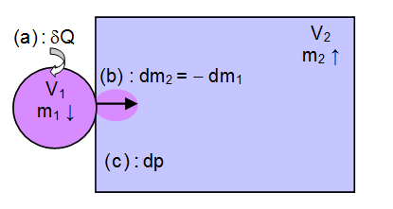



Introduction : le projet Iseult
L’expérience Th0
Résultats obtenus et exploitation à 4,2 K
Comparaison théorie-expérience à 4,2 K
Résultats obtenus à 1,8 K
Conclusion
Description du modèle à deux volumes
Résultat de la comparaison
Comparaison théorie-expérience à 4,2 K
Description du modèle à deux volumes
V₁ : volume chauffé
V₂ : volume non chauffé
V = V₁ + V₂
Hypothèse : p₁ = p₂ = p
9 plaques
La variation de pression ne dépend
que de 2 paramètres :
3 plaques
1 plaque
Le rapport r = V₁/V
Le rapport Q/V₁
Stage au CEA Saclay (SACM)
Olivier Chapouly

Slide 21
Introduction : le projet Iseult
L’expérience Th0
Résultats obtenus et exploitation à 4,2 K
Comparaison théorie-expérience à 4,2 K
Résultats obtenus à 1,8 K
Conclusion
Description du modèle à deux volumes
Résultat de la comparaison
Comparaison théorie-expérience à 4,2 K
Résultat de la comparaison
Dépendance en puissance pour une plaque chauffée
Modèle à deux volumes valable surtout pour de faibles puissances
Pression prévue par le modèle inférieure à la réalité pour les fortes puissances
Explication possible :
Réalimentation des canaux par l’hélium du bain
Stage au CEA Saclay (SACM)
Olivier Chapouly

Slide 22
Introduction : le projet Iseult
L’expérience Th0
Résultats obtenus et exploitation à 4,2 K
Comparaison théorie-expérience à 4,2 K
Résultats obtenus à 1,8 K
Conclusion
Une plaque chauffée à 50, 200 et 900 W, évolution des températures
Une plaque chauffée à 50, 200 et 900 W, évolution des pressions
Résultats obtenus à 1,8 K
Une plaque chauffée à 50, 200 et 900 W, évolution des températures
Canaux restent en liquide pur
Changement de pente au passage He I – He II
Bain reste superfluide
Oscillations des températures du bas des canaux autour de Tsat
Oscillations régulières des températures
Hélium gazeux dans les canaux
Stage au CEA Saclay (SACM)
Olivier Chapouly

Slide 23
Introduction : le projet Iseult
L’expérience Th0
Résultats obtenus et exploitation à 4,2 K
Comparaison théorie-expérience à 4,2 K
Résultats obtenus à 1,8 K
Conclusion
Une plaque chauffée à 50, 200 et 900 W, évolution des températures
Une plaque chauffée à 50, 200 et 900 W, évolution des pressions
Résultats obtenus à 1,8 K
Une plaque chauffée à 50, 200 et 900 W, évolution des pressions
La pression diminue lorsque He est chauffé : effet superfluide
La pression n’a pas atteint sa valeur maximale à l’arrêt du chauffage
Oscillations liées à celles des températures
Stage au CEA Saclay (SACM)
Olivier Chapouly

Slide 24
Introduction : le projet Iseult
L’expérience Th0
Résultats obtenus et exploitation à 4,2 K
Comparaison théorie-expérience à 4,2 K
Résultats obtenus à 1,8 K
Conclusion
Conclusion
La campagne de mesures à 4,2 K a permis de :
mesurer les montées de pression et de comprendre le comportement de l’hélium chauffé,
déterminer le coefficient d’échange Cu-He.
Le modèle à deux volumes sous-estime les montées de pressions pour les fortes puissances.
L’analyse des mesures à 1,8 K a montré le comportement particulier de l’hélium superfluide : montées de pression inférieures à celles observées à 4,2 K.
Mise en évidence d’une probable réalimentation des canaux chauffés par le bain et d’un comportement en fluide diphasique non homogène. Ces deux observations pourraient expliquer la non validité du modèle à deux volumes.
Stage au CEA Saclay (SACM)
Olivier Chapouly

Slide 25
Merci de votre attention.
Stage au CEA Saclay (SACM)
Olivier Chapouly

